Slide 1
Определение популярности геолокации для размещения банкомата Росбанка и его партнеров.
Слушатель: Дорошенко Елена
Руководитель: Паточенко Евгений
23 августа 2025

Slide 2
Постановка задачи
Цель: Создать модель машинного обучения для предсказания популярности геолокации
Задача: Регрессионная задача - предсказание числового значения популярности (target)
Источник данных: Данные взяты из соревнования Happy Data Year (таблицу предоставил руководитель)
Для оценки качества выбрана метрика R², т.к. она ограничена справа, это удобно для оценки. Но она не показывает абсолютную величину ошибки, поэтому были использованы еще и метрики RMSE и MAE.

Slide 3
Описание данных
В обучающей выборке находятся данные о геопозиции шести тысяч банкоматов банка и его партнеров, а также целевая переменная — индекс популярности банкомата.
Пропущенные значения: Некоторые признаки имеют высокий процент пропусков. Такие признаки были удалены. С меньшим процентом пропуска – заполнены медианой или средним.
Таргет имеет практически нормальное распределение, но медиана находится около 0.

Slide 4
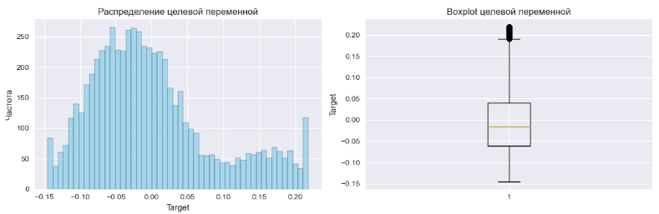
Описание данных. Target
Таргет имеет практически нормальное распределение. Определен на отрезке [-0,145, 0,219] с средним значением 0,000531. Имеет выброс около значения 0,2. См. график

Slide 5
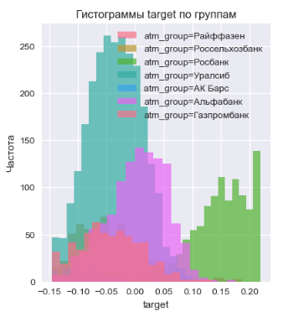
Описание данных. Признак atm_group
atm_group — группа, к которой относится банкомат
Признак имеет сильный перекос в сторону группы «Росбанк». Он имеет значительно более высокие значения target. Модели могут переобучаться на этом признаке. Поэтому были применены методы по сглаживанию этого перекоса.

Slide 6
Используемые модели
Линейные модели:
Linear Regression: Базовая модель без регуляризации
Ridge Regression: L2 регуляризация для борьбы с мультиколлинеарностью
Lasso Regression: L1 регуляризация для отбора признаков
Ансамблевые модели:
Random Forest: Случайный лес с контролем глубины
Gradient Boosting: Градиентный бустинг с регуляризацией
XGBoost: Экстремальный градиентный бустинг
LightGBM: Легкий градиентный бустинг
CatBoost: Категориальный бустинг
Stacking Regressor: Ансамбль из Ridge, Lasso и Random Forest
Neural Network: Многослойный персептрон (MLPRegressor)

Slide 7
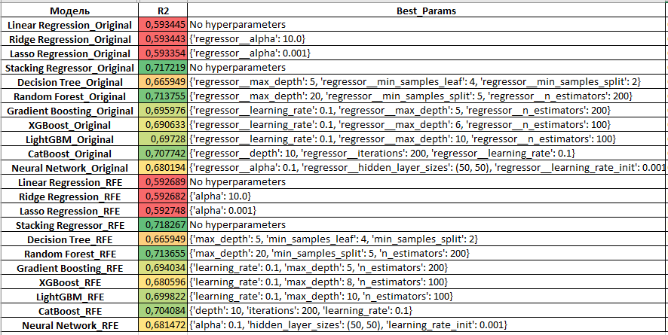
Сравнение моделей
Лучше всех себя показала модель Stacking Regressor

Slide 8
Описание модели
Обработаны плохо заполненные признаки
Снижена важность признака atm_group с помощью Target Encoding, добавления шума и нормализации Box-Cox
Обработана мультиколлинеарность признаков с помощью фильтрации по VIF (variance inflation factor)
Созданы дополнительные признаки
Выполнена отбор признаков (тестировались фильтрационный, оберточный и методом главных компонент)
Подобраны гиперпараметры для моделей с помощью GridSearch

Slide 9
Возможное развитие проекта.
Увеличение и улучшения качества датасета с учетом конкретной бизнес-задачи.
Добавление предобработки данных, поступающих для предсказания.
Создание интерфейса

